Slide 1
САОСП
Лекция №02
Инженерные изыскания, проектирование и подготовка строительства

Slide 2
Вопросы:
1 Организация проектирования в строительстве
2 Изыскательские работы
3 Подготовка строительного производства
Список используемой литературы:
СНиП 12-01-2004. Организация строительства - М.: ФГУП ЦПП, 2004
СНиП 1.04.03-85. Нормы продолжительности проектирования и строитель­ства. -М:. ЦППМП, 1985
СНиП 1.05.03-87. Нормы задела в жилищном строительстве с учетом ком­плексной застройки. -М.: ЦППМП, 1987.
Рекомендации по определению продолжительности комплексной застрой­ки микрорайонов, кварталов в городах и сельских населенных пунктах. — М.:ЦНИИОМ-Ш, 1989.
Порядок определения стоимости строительств» и свободных (договорных) пен на строительную продукцию в условиях развития рыночных отношений. — М.:Госстрой России, 1997.
СНиП 4.02-91 н СНиП 4.05-91. Сборники сметных норм и расценок на строительные работы.
Параметры, техническая характеристика и исходные данные для определе­ния себестоимости эксплуатации стреловых самоходных кранов, рекомендуемых для монтажа конструкций. - М.: ЦНИИОМТП, 1984.
Справочное пособие к СНиП 3.01.01-85. Разработка проектов организации строительства и проектов производства работ для реконструкции действующих предприятий, зданий и сооружений. — М.: СИ, 1990.
Дикман Л.Г. Организация строительного производства. Издание пятое переработанное. Издательство Ассоциация строительных вузов, Москва, 2006 г.

Slide 3
I.Организация проектирования в строительстве
Архитектурно-строительное проектирование осуществляется путем подготовки проектной документации применительно к объектам капитального строительства и их частям, строящимся, реконструируемым в границах принадлежащего застройщику земельного участка, а также в случаях проведения капитального ремонта объектов капитального строительства, если при его проведении затрагиваются конструктивные и другие характеристики надежности и безопасности таких объектов.
Проектная документация представляет собой документацию, содержащую материалы в текстовой форме и в виде карт (схем) и определяющую архитектурные, функционально-технологические, конструктивные и инженерно-технические решения для обеспечения строительства, реконструкции объектов капитального строительства, их частей, капитального ремонта, если при его проведении затрагиваются конструктивные и другие характеристики надежности и безопасности объектов капитального строительства.

Slide 4
Состав проектной документации объектов капитального строительства
1.Пояснительная записка с исходными данными для архитектурно-строительного проектирования, в том числе с результатами инженерных изысканий, техническими условиями;
2.Схема планировочной организации земельного участка;
3.Архитектурные решения;
4. Конструктивные и объемно-планировочные решения;
5. Сведения об инженерном оборудовании, о сетях инженерно-технического обеспечения, перечень инженерно-технических мероприятий, содержание технологических решений;
6. Проект организации строительства объектов капитального строительства;
7. Проект организации работ по сносу или демонтажу объектов капитального строительства, их частей;
8. Перечень мероприятий по охране окружающей среды;
9. Перечень мероприятий по обеспечению пожарной безопасности;
10. Перечень мероприятий по обеспечению доступа инвалидов к объектам;
11. Смета на строительство, реконструкцию, капитальный ремонт объектов капитального строительства, финансируемых за счет средств соответствующих бюджетов;
12. Иная документация в случаях, предусмотренных федеральными законами.

Slide 5
Проектирование может осуществляться в одну или две стадии:
проект - рабочий проект (утверждаемая часть с рабочей документацией) и рабочая документация.
При одностадийном проектировании разрабатывается эскизный или рабочий проект, который является рабочей документацией.
При двухстадийном проектировании, применяемом для крупных и сложных объектов строительства, разрабатывается последовательно проект со сводным сметным расчетом стоимости строительства, а затем рабочая документация.
Эскизный проект – начальная стадия проектирования любого объекта. Он представляет собой концепцию, выбранного решения и содержит достаточную для представления об объекте информацию. В состав эскизного проекта входят основные архитектурные чертежи:
- поэтажные планы;
- план фундамента;
- план кровли;
- все фасады и их цветовое решение;
- необходимые разрезы;
- объемные модели;
- генеральный план участка, пояснительная записка с общими данными.
Эскизный проект является одним из документов для получения разрешения на строительство индивидуальными застройщиками. Эскизный проект является основой для разработки рабочего проекта, а в некоторых случаях – для небольших и несложных построек – по нему может вестись строительство.

Slide 6
Рабочий проект содержит наиболее полную информацию, необходимую для успешной реализации объектов любой сложности.
В основе его лежат архитектурно – планировочные решения эскизного проекта, а также конструктивные чертежами с расчетами.
В состав рабочего проекта входят:
-инженерные решения по отоплению и вентиляции;
-водоснабжению и канализации;
-электроснабжению, слаботочным сетям, инженерной подготовке участка строительства.
В некоторых случаях разрабатываются спецразделы (газоснабжение, охранно-пожарная сигнализация, и др.)
Рабочий проект содержит спецификации (количественный и качественный перечень материалов и изделий) по всем разделам проекта, что позволяет, при необходимости, составить смету строительства.
При определении стадийности проекта учитывается степень сложности объектов строительства.
Сложность объекта или комплекса устанавливается в зависимости от:
-наличия составных частей объекта или количества зданий и сооружений, входящих в комплекс;
-принятых архитектурно-планировочных и конструктивных решений, уровня их унификации и типизации;
-разнообразия и распространенности строительных процессов; условий осуществления строительства.

Slide 7
Принципиальная схема организации проектирования
Проектирование
Двухстадийное проектирование
Одностадийное проектирование
Задание на проектирование
Эскизный проект
ТЭО
Рабочая документация
Проект
Технологическая часть
Строительная часть
Спецификации
Сводная смета
Технологическая часть
Строительная часть
Сводная смета
Экспертиза и утверждение проекта
Рабочая документация
Технологическая часть
Строительная часть и смета
Строительство
Строительство

Slide 8
Проектирование может осуществляться на базе типового или экспериментального проекта.
Типовой проект – лучший из аналогичных по назначению и основным параметрам проектное решение, утвержденное в соответствующем порядке для многократного применения в строительстве.
Экспериментальное проектирование - опытное проектирование для всесторонней проверки новых решений, которые в будущем могут стать типовыми.
Не следует путать уникальные проекты с экспериментальными, так как уникальный проект может быть создан на базе типовых решений.

Slide 9
II.Изыскательские работы
Инженерные изыскания - изучение природных условий и факторов техногенного воздействия в целях рационального и безопасного использования территорий и земельных участков в их пределах, подготовки данных по обоснованию материалов, необходимых для территориального планирования, планировки территории и архитектурно-строительного проектирования;
Инженерные изыскания выполняются для подготовки проектной документации, строительства, реконструкции объектов капитального строительства. Не допускаются подготовка и реализация проектной документации без выполнения соответствующих инженерных изысканий.
Виды работ по инженерным изысканиям, которые оказывают влияние на безопасность объектов капитального строительства, должны выполняться только лицами, имеющими выданные саморегулируемой организацией свидетельства о допуске к таким видам работ.
Иные виды работ по инженерным изысканиям могут выполняться любыми физическими или юридическими лицами.
Инженерные
Экономические

Slide 10
В состав инженерных изысканий для строительства входят основные виды:
-инженерно-геодезические,
-инженерно-геологические,
-инженерно-гидрометеорологические,
-инженерно-экологические изыскания,
-изыскания грунтовых строительных материалов и источников водоснабжения на базе подземных вод.
К инженерным изысканиям для строительства относятся:
-геотехнический контроль;
-обследование грунтов оснований фундаментов зданий и сооружений;
-оценка опасности и риска от природных и техноприродных процессов;
-обоснование мероприятий по инженерной защите территорий;
-локальный мониторинг компонентов окружающей среды;
-геодезические, геологические, гидрогеологические, гидрологические, кадастровые и другие -сопутствующие работы и исследования (наблюдения) в процессе строительства, эксплуатации и ликвидации объектов;
-научные исследования в процессе инженерных изысканий для строительства предприятий, зданий и сооружений;
-авторский надзор за использованием изыскательской продукции в процессе строительства в составе -комиссии (рабочей группы);
-инжиниринговые услуги по организации и проведению инженерных изысканий.

Slide 11
Экономические изыскания - анализ, расчет, оценка экономической целесообразности осуществления предлагаемого проекта. ТЭО основано на сопоставительной оценке затрат и результатов, установлении эффективности использования, срока окупаемости вложений.
Обоснований инвестиций должны содержать:
-анализ конъюнктуры в отрасли, куда предполагается направить инвестиции, оценку социально-экономической ситуации в районе предполагаемого строительства;
-оценку емкости рынка (внутреннего и внешнего) сбыта намечаемой к выпуску продукции;
-требования к качеству продукции и тенденции изменения ее конкурентоспособности; предложения по стратегии маркетинга;
-обоснование оптимальной мощности предприятий и программы выпуска продукции;
-объемы необходимых ресурсов, источники их получения;
-обоснование выбранных технологии и оборудования, строительных и инженерных решений;
-структура управления предприятием, предложения по кадровому составу;
-обоснование выбранной площадки строительства;
-оценку воздействия на окружающую природную среду и комплекс мероприятий по обеспечению выполнения экологических ограничений;
-прогноз экологических, санитарно-эпидемиологических, социальных и других последствий реализации инвестиционного строительного проекта;
-оценку степени риска инвестиций и мероприятий по минимизации возможных потерь;
-оценку коммерческой, бюджетной (при необходимости) и экономической эффективности инвестиционного проекта;
-финансовый план;
-источники и стратегию финансирования.

Slide 12
Основные показатели коммерческой эффективности:
срок окупаемости (Ток);
чистая текущая стоимость (ЧТС);
рентабельность инвестиций (РИ);
внутренняя норма рентабельности (ВНР);
точка безубыточности (ТБ).
Основные показатели экономической эффективности:
-коэффициент дисконтирования;
-чистый дисконтированный доход (ЧДД);
-внутренняя норма дохода (ВНД);
-индекс доходности (ИД).
Основные показатели бюджетной эффективности:
-ЧДД бюджета (ЧДДб);
-при наличии бюджетных оттоков определение ВНД и ИД бюджета.
В случае предоставления государственных гарантий индекс доходности гарантий (ИДГ)

Slide 13
III. Подготовка строительного производства
Подготовка строительного производства (ПСП) – состоит из общей организационно-технической подготовки, выполняемой до начала работ на строительной площадке, и подготовки к строительству объекта, в течении которой производятся вне- и внутриплощадочные работы, связанные с организацией строительной площадки и примыкающей к ней территории, а также планово-экономические мероприятия.
Подготовка строительного производства в общем объеме строительства любого объекта составляет примерно 14-17% сметной стоимости, 16-19% общей трудоемкости и 14-20% продолжительности строительства здании и сооружений.
К внеплощадочным работам относится строительство:
-подъездных путей и причалов;
-ЛЭП с трансформаторными подстанциями;
-сетей водоснабжения с водозаборными сооружениями;
-канализационных коллекторов с очистными сооружениями;
-посёлков для строителей;
-сооружения производственной базы;
-устройств связи для управления строительством и др.

Slide 14
Внутриплощадочные работы предусматривают:
-устройство геодезической разбивочной основы для строительства и прокладки инженерных систем и дорог,
-возведения зданий и сооружений;
-освобождение строительной площадки для производства СМР (снос строений, расчистка территории, засыпка котлованов и др.);
-планировку территории и искусственное понижение уровня грунтовых вод;
-перекладку существующих и прокладку новых инженерных сетей;
-устройство постоянных и временных дорог, инвентарных временных ограждений строительной площадки с организацией контрольно-пропускного режима;
-размещение мобильных (инвентарных) зданий и сооружений производственного, складского, вспомогательного, бытового и общественного назначения;
-устройство складских площадок и помещений для материалов, конструкций и оборудования;
-организацию связи для оперативно-диспетчерского управления производством работ;
-обеспечение строительной площадки противопожарным водоснабжением и инвентарём, освещением и средствами сигнализации;
-должны быть возведены также постоянные здания и сооружения, используемые для нужд строительства, или приспособлены для этих целей существующие;

Slide 15
Планово-экономические мероприятия состоят в эффективном решении основных вопросов управления процессом строительства с целью разработки графиков финансирования, поставки материалов, деталей полуфабрикатов, а также трудовых ресурсов.
Для достижения поставленной цели при подготовки строительного производства используют моделирование организационно-технологических процессов.
Применяемые в строительстве организационно-технологические методы и модели:
-сетевые;
-поточные;
-балансовые;
-имитационные.
Сетевые модели
Метод моделирования возведения зданий и сооружений с использованием сетевых моделей предполагает, что каждая работа, включаемая в модель, имеет конкретное содержание, точный физический объем и выполняется в заданной технологической и организационной последовательности. Работы по строительству объекта упорядочиваются в сетевой модели по определенным правилам.
Сетевой график
2
3
1
4
6
7
5

Slide 16
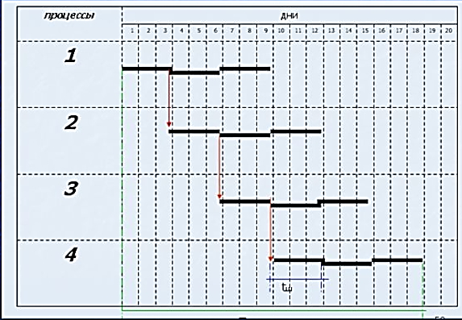
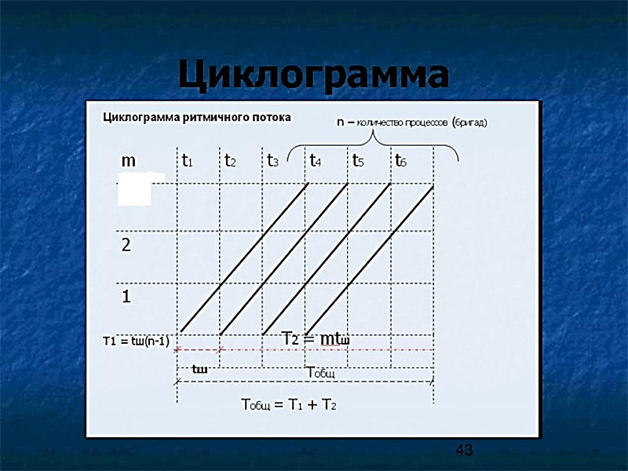
Поточные методы и модели.
Сущность поточного метода возведения зданий и сооружений заключается в расчленении производственного процесса на составляющие элементы для последующей их взаимной увязки.
Основным принципом поточного метода являются непрерывность и равномерность процесса, а также соответствующие расчетам параметры потока (ритм потока, шаг, мощность потока и др.).
Для графического отображения потоков используются линейные календарные графики и циклограммы
Календарный график Циклограмма

Slide 17
Балансовые методы и модели
Применяются при решении задач планирования материально-технического снабжения.
Балансовая модель базируется на сопоставлении наличия ресурсов (материальных, трудовых, финансовых) и потребность в них.
Балансовый метод заключается в определении, количественном измерении и сопоставлении показателей, характеризующих потребности объектов строительства, с аналогичными показателями источников получения ресурсов.
Имитационное моделирование
Применяется для поиска рациональных вариантов организации строительства.
Модель позволяет следить за ходом реального процесса в любой промежуток времени и производить соответствующие изменения.
Использование имитационного метода и моделей позволяет оценить минимально и максимально возможные сроки окончания строительства, сроки начала и окончания строительства и др.

Slide 18
Благодарю за внимание!

